Slide 1





devinettes
Niveau 4

Slide 2
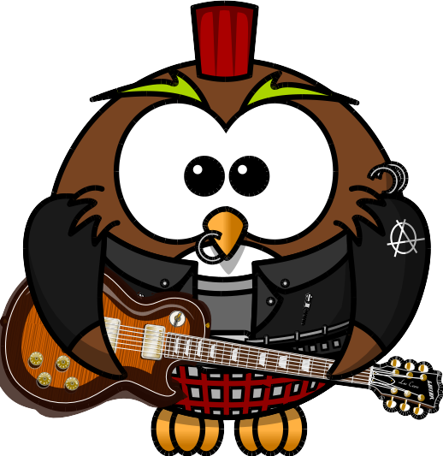
devinettes
1
Je suis un homme ou une femme.
On parle souvent de moi. On me voit dans les journaux et à la télévision.
Les gens ont voté pour moi et je suis le chef d'un pays.
2
Je suis une machine qui coûte cher.
Pour fonctionner, j'ai besoin d'électricité.
Il faut appuyer sur un bouton pour allumer mon écran. On peut alors m'utiliser pour écrire du texte ou jouer à des jeux.
3
Je suis en bois ou en plastique.
Il y a des traits et des numéros écris sur moi.
On peut se servir de moi pour mesurer ou tracer des traits.
4
Je suis un jeu qui se joue à deux.
Il faut un terrain plat, avec des lignes par terre et un filet au milieu.
Le but du jeu est d'envoyer un balle jaune de l'autre coté du filet avec une raquette.

Slide 3

devinettes
5
Je suis une grosse voiture ou un petit camion.
J'ai une sirène et un gyrophare bleu sur mon toit.
Je transporte des blessés à l’hôpital
Je suis peinte en blanc, avec un peu de bleu.
6
Je suis petite et toute ronde.
J’appartiens très souvent aux filles ou aux femmes.
Je suis très belle et parfois je porte même un diamant.
On m'enfile sur les doigts pour faire joli.
7
Je suis un jeu pour enfant, mais pas pour bébé.
Je suis de toutes les couleurs.
On peut se servir de moi pour fabriquer plein de choses, comme des maisons, des voitures, des avions et même des villes entières !
8
Je peux être construite en bois ou en métal.
Je suis très grande.
J'ai deux grandes tiges et plein de petites barres pour poser les pieds.
On m'utilise pour monter sur les toits des maisons.

Slide 4

devinettes
9
Je suis un grand animal. On me voit souvent dans les champs.
Je peux courir très vite et sauter haut.
Quand je suis adulte, on peut monter sur mon dos pour aller se promener.
10
Je suis en bois. Je suis petite (environ 4 centimètres).
Je suis marron comme le bois, sauf ma tête qui est toute rose.
Si on frotte ma tête, je deviens très dangereuse et je m'enflamme.
11
Je suis un animal.
Mon corps est blanc, sauf mes pattes et ma tête qui sont souvent noires (mais pas toujours).
On se sert de ma laine pour tricoter des écharpes ou des pulls.
12
Je suis en tissu très léger de toutes les couleurs.
Il y a plein de ficelles accrochées à moi. Les gens s'attachent aux ficelles pour pouvoir voler dans le ciel sans tomber par terre.

Slide 5

devinettes
13
Je suis une sorte de maison.
Il y a beaucoup de monde qui peuvent habiter chez moi, dans ce qu'on appelle des appartements.
On me trouve souvent dans les villes.
Parfois, il y a un ascenseur pour monter à mon sommet.
14
Je suis toute blanche (sauf quand je suis sale).
J'existe en France, mais pas en Afrique.
En haut des montagnes, je reste toute l'année. Sinon, je disparaît en été, pour retomber du ciel pendant l'hiver.
15
Je fais du bruit quand on se frotte à moi. Si on me touche comme il faut, je fais même de la jolie musique.
Je suis fabriquée en bois. J'ai un manche et des cordes. Les musiciens se servent souvent de moi dans les chansons.
16
Je suis long et fin.
Personne ne m'aime. Il faut dire que souvent je ne suis pas très gentil. Je fais peur aux gens avec ma langue fourchue et mes dents pointues. Et puis j'aime tellement mordre les gens et leur donner mon venin !

Slide 6

devinettes
Niveau 4
1
2
3
4
cellphone
5
6
7
8
9
10
11
12
campsites
13
14
15
16

